Slide 1
Проектный
практикум

Slide 2
WHOAMI
Соколов Игорь Викторович
Образование:
- Московский автомобильно-дорожный государственный технический университет
Работа:
Руководитель отдела разработки, тимлид
1 продукт от initial commit по настоящее время
2 продукта непосредственное участие
2 продукта «под ключ» (Bi.Zone и МТС)
5 человек команда

Slide 3
Контакты
Соколов Игорь Викторович
Email
Telegram
is@letsnova.ru
@IgorSokoloff

Slide 4
Как работаем мы
Команда
1 проектный манагер
1 тестировщик
1 фронтэнд
1 бэкенд (было 2-3)
1 фулстак, тимлид
1 DevOps
Где и как?
Jira
Смесь Scrum+Kanban+Надо срочно было вчера
Спринт 2 недели, по итогу релиз
Каждый день митап(что делали, делаем и будем делать)
По окончанию спринта Демо, Ретроспектива
Проекты
Автоматизированная система управления охраной труда
Носимые устройства
Чат с ИИ
Хакатон ЛЦТ

Slide 5
Как работаем мы
Процесс работы
Получаем заявку о необходимости доработки или правки багов
Составляем ТЗ
Заводим задачу в Jira
Добавляем задачу в спринт
Разработчики оценивают сроки выполнения
Разработчик берет задачу в работу
Процесс реализации
Готовый код отправляется в Gitlab создаётся мерж реквест
Код-ревью
Код вливается в develop
Тестировщик проверяет корректность выполнения задачи
Задача в Jira переводится на этап выполнено
Собирается релиз и выкатывается на продуктивный стенд
Заказчик информируется о выполнении задачи

Slide 6
Создание собственного продукта
Что будем делать?
Разбиваемся на группы 2-3 человека
Придумываем продукт на семестр
Строим бизнес-модель

Slide 7
Примеры продуктов
CRM-система для стоматологии + Лэндинг
Продукт по шарингу книг, игровых консолей, настольных игр (развлечений)
Телеграм бот для покупки билетов на поезд
Мобильное приложение которое делает полноразмерные маски, как в инстаграм
Приложение для учета бюджета, с системой скидок (анализируем траты пользователей)
Программный комплекс для ведения подкастов
Система для привлечения сотрудников через реферальные программы (найм сотрудников)

Slide 8
Бизнес-модель
Идея:
Приложение для студентов с расписанием и общением с преподавателями
Заполняем ее в MIRO

Slide 9
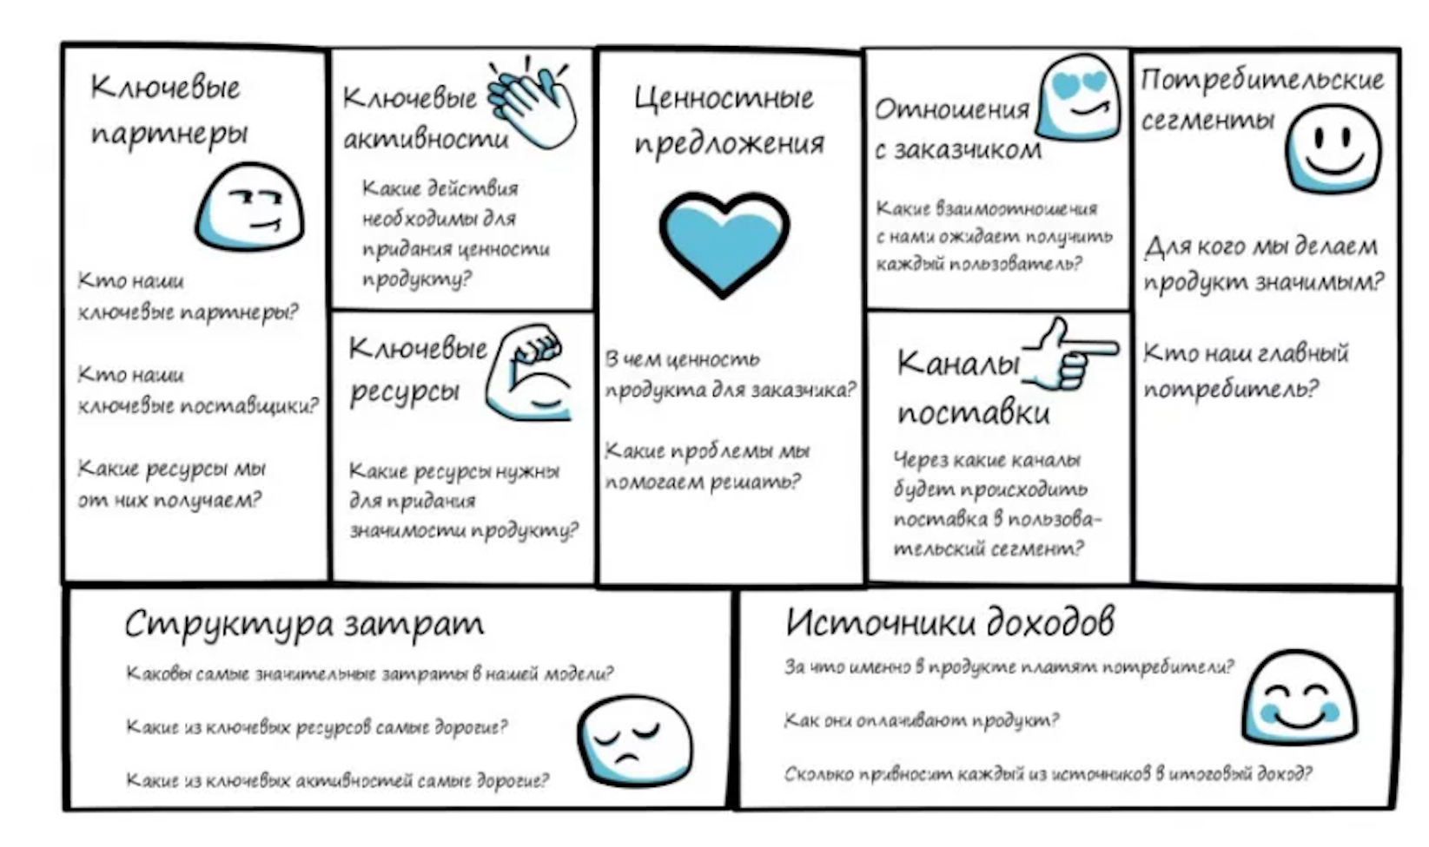
Бизнес-модель Александр Остервальдер и Ив Пинье
Business Model Canva

Slide 10
QA Session

